Slide 1
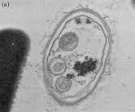
Incident Bactérien à Bacillus MOBILIS Transmis par Transfusion (IBTT) : secondaire à transfusion de MCP

Slide 2
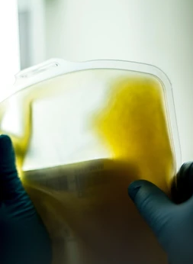
HISTORIQUE Incident
Aspect anormal d’une poche de mélange de concentré plaquettaire code 12250 (MCP) = absence de swirling détecté le 13/11/2023 lors de la délivrance par le technicien du service de Délivrance de Lobau, produit le 10/11/2023 par la Préparation de Nancy (J4).
Poche non délivrée et transmise au Contrôle Qualité du site de Nancy pour levée de doute.
Conformément à la procédure, analyse bactériologique réalisée par le laboratoire de bactériologie du CHRU de Nancy revenue positive le 13 novembre 2023 .
Identification initiale du germe Bacillus thuringiensis, redressée par le CNR anaérobies de l’Institut Pasteur en Bacillus mobilis, germe environnemental (sol, air, eau) capable de sporuler et de résister à l’inactivation des pathogènes par amotosalen + UVA.
Action au niveau de l‘EFS : mise en quarantaine de l’ensemble des produits issus du don

Slide 3
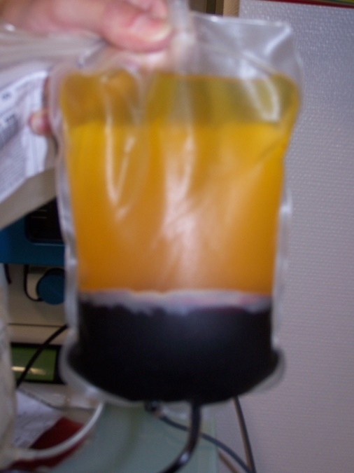
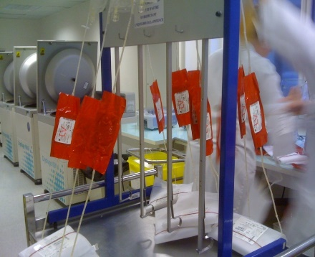
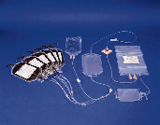
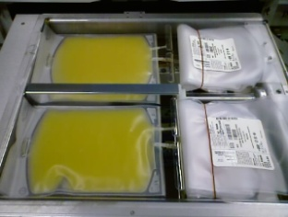
Etapes de la fabrication des Mélanges de Concentré de Plaquettes
Atténuation des pathogènes :
Amotosalen + illumination
PLASMA
Les couches leuco plaquettaires de 8 dons différents sont regroupées en une seule poche
COUCHE LEUCO-PLAQUETTAIRE (CLP)
CONCENTRE DE
GLOBULES ROUGES (CGR)
Centrifugation poche de sang total
Séparation en deux poches
de MCPS jumelles

Slide 4
Enquête A L’EFS sur la localisation des PSL à mettre en quarantaine
Dès réception de l’information de l’absence de swirling le lundi 13/11/2023 :
8 CGR bloqués informatiquement et physiquement à l’EFS
8 plasmas bloqués informatiquement et mis en quarantaine physique.
Découverte que le MCP 12 260 (poche jumelle) avait été transfusé le 12/11 vers 18h à un patient de la clinique XXXXXXX.

Slide 5

Devenir poche MCP jumelle 12250
Transfusée le 12/11 à un patient : myélodysplasie, résection transurétrale de la prostate → hémorragie, transfert au service de soins continus de la clinique XXXXX.
Celui-ci avait présenté un premier épisode fébrile le 11/11 pour lequel des hémocultures avaient été réalisées le 12/11 à 6h30. Résultats positifs à E. coli (Gram -). Patient mis sous antibiothérapie : Rocephine, Amiklin.
Transfusé avec le MCP le 12/11 à 18h → pic fébrile post transfusion + hypotension + désaturation. Symptomatologie mise sous le compte de l’épisode infectieux de la veille. Absence de signalement à l’EFS.
Réalisation d’une nouvelle hémoculture : positive à Bacillus thuringiensis, redressée également en Bacillus mobilis par le CNR Pasteur.
Modification antibiothérapie : rajout Norfloxacine. Patient apyrétique le 14/11, évolution favorable.
IBTT certain, non signalé et non déclaré par l’ES !

Slide 6



Etapes de la fabrication des Mélanges de Concentrés de Plaquettes
8 dons de sang total
8 couches leucoplaquettaires
mélange de 8 CLP
1 MCP
MCP déCADé
2 MCP jumeaux
MCP inactivé
PAS
AMOTO
SALEN
UVA
Swirling nul à J4
12250
Swirling OK à J3
12260
Mélange CLP
+ solution additive
Centrifugation
+ séparation
+ déleucocytation
Réduction des
pathogènes
Centrifugation
+ séparation
Adsorption
Amotosalen
résiduel
Prélèvement
IBTT
Division

Slide 7

Enquête
CGR et Plasmas mis en culture : revenus négatifs
Tubes servant à la Qualification Biologique des Dons rapatriés et mis en culture : revenus négatifs
Au cours de la fabrication des MCP, un incident est survenu rajoutant une étape et une connexion stérile par rapport au processus habituel: la causalité de cette étape supplémentaire a été exclue.
1 DMU Intercept du même lot revenu positif à Bacillus subtilis (autre espèce de Bacillus selon Pasteur). Probable contamination par le labo de bactério lors de la mise en culture.

Slide 8
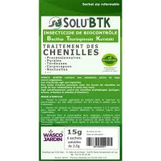
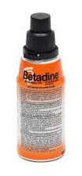
Enquête
Piste donneurs :
Appels des donneurs pour rechercher une infection post-don, habitudes en matière de jardinage ( souche initialement supposée potentiellement utilisée dans des produits de jardinage et dans l’environnement) : aucun symptôme infectieux retrouvé.
Envoi de prescription pour examens bactériologiques des plis du coude : Bacilllus non retrouvé. 1 seul donneur n’a jamais effectué le prélèvement.
Piste prélèvement :
Conditions de réalisation des collectes : pas d’incident notifié.
Prélèvements réalisés sur les mains des IDE : Bacillus non retrouvé.
La Bétadine alcoolique n’est pas sporicide
Culture environnement en préparation : Bacillus d’une autre espèce retrouvé, sans lien avec l’incident.

Slide 9
Conclusion
Le Bacillus mobilis de la poche de MCP et celui retrouvé chez le patient sont issus de la même souche génétique→ IBTT d’imputabilité certaine.
L’amotosalen + UVA est une technique d’atténuation des pathogènes qui n’est pas complètement efficace sur certains germes :
  virus nus
  bactéries sous forme sporulée.
Origine de la contamination non retrouvée malgré enquête approfondie.
  La contamination a eu lieu avant la division terminale, et très probablement avant l’inactivation des pathogènes.
  Mais impossible de déterminer si elle s’est produite lors du don, de la séparation ou du mélange des couches leucoplaquettaires.

Slide 10
Conclusion
Tout évènement survenant pendant ou au décours d’une transfusion est à considérer comme un incident transfusionnel jusqu’à conclusion de l’enquête.
Tout incident doit être signalé obligatoirement au correspondant d’HVG de l’ES et à l’EFS dès que possible (H24,7/7).
En effet, d’autres produits « parents », non encore délivrés, peuvent encore être en stock à l’EFS ou dans un dépôt de sang et doivent être bloqués pendant l‘enquête.
L’enquête d’hémovigilance réalisée dans un second temps est effectuée pour déterminer l’orientation diagnostique et l’imputabilité de la transfusion.
Une fois l’enquête terminée, les produits bloqués seront libérés ou détruits selon les résultats.

